Slide 1

GAZİ ÜNİVERSİTESİ
TEKNOLOJİ FAKÜLTESİ
NESNE YÖNELİMLİ PROGRAMLAMA
DÖNEM PROJESİ
BURAK ÇAYIR 141816044
RAMAZAN UYSAL 141816058
KÜTÜPHANE OTOMASYON PROGRAMI

Slide 2
Programın Genel Yapısı
Programımızda sınıf mimarisi kullanılmıştır.
Görsel arayüz için Swing kütüphanesi windowbuilder eklentisi yardımıyla kullanılmıştır.
Veritabanı olarak MySql tercih edilmiştir.

Slide 3
Programın Amacı
- Kütüphanedeki gerekli işlemlerin yapılması ve varolan problemlerin çözülmesi amacı ile oluşturulmuştur.
Personel ve kütüphane üyesinin olabilecek en kolay şekilde işlemlerini halledebilmeleri amaçlanmıştır.

Slide 4
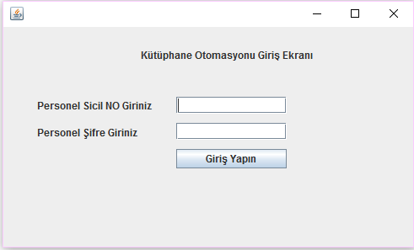
Programın Çalışma Şekli
Programın kullanıma açılabilmesi için daha önceden kayıtlı olan personelin giriş yapması gerekmektedir.

Slide 5
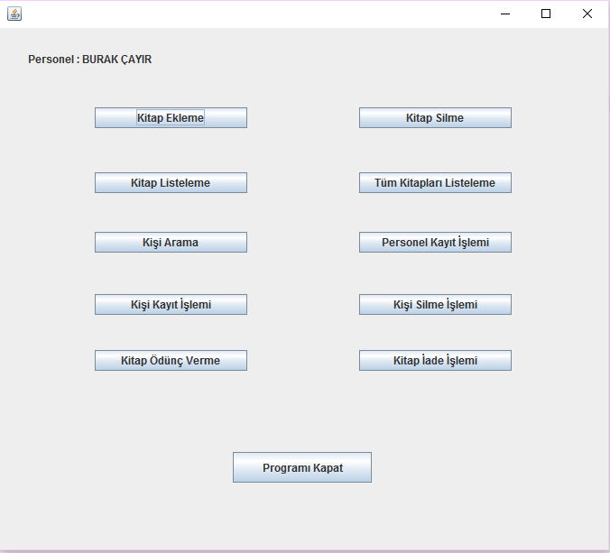
Programın Çalışma Şekli
Personel giriş yaptığında kendisini tüm işlemlerin yapılabildiği bir anamenü karşılamaktadır.

Slide 6
Programın Çalışma Şekli
Personel kitap eklemek istediğinde kitap için gerekli bilgileri girerek kitabı kayıt edebilir.
Program otomatik olarak aldığı değerlere göre barkod ve kitap kopya sayısını oluşturmaktadır ve veritabanına eklemektedir.
Eğer aynı ISBN no ile kitap eklenirse kitap kopya sayısı artırılmaktadır.
Personel kitap silme işlemini kitabın barkodunu girerek gerçekleştirebilir.

Slide 7
Programın Çalışma Şekli
Personel kitap listelemek istediğinde kitabın ISBN no’sunu girerek aranılan kitabın bilgilerine ulaşabilmektedir.
Kitabın ödünç alınmış olup olmadığını görebilmektedir.
Personel tüm kitapları listelemek istediğinde tüm kitapların dökümüne ulaşabilmektedir.
Personel kütüphaneye kayıtlı herhangi bir kullanıcıyı aranılan kişinin TC no’sunu girerek listeleyebilmektedir.

Slide 8
Programın Çalışma Şekli
Personel otomasyona yeni bir personel eklemek isterse gerekli bilgileri girerek yeni personeli sisteme kayıt edebilir.
Personel SicilNo program tarafından parametrelere göre otomatik oluşturulmaktadır.
Personel yeni bir kütüphane üyesi eklemek isterse gerekli bilgileri girerek yeni üyeyi sisteme kayıt edebilir.
Personel herhangi bir üyeyi sistemden silmek isterse üyenin TC no’sunu girerek işlemi gerçekleştirebilir.

Slide 9
Programın Çalışma Şekli
Personel herhangi bir kitabı ödünç vermek isterse gerekli üye ve kitap bilgilerini girerek işlemi tamamlayabilir.
Kitap kütüphanede bulunmakta ise sistem işlemi tamamlamakta ve kişinin veritabanına kitap alış tarihini ve kitabı getirmesi gereken kitap dönüş tarihini otomatik olarak eklemektedir.
Ayrıca alınan kitabın barkoduda kişinin veritabanına kayıt edilmektedir.

Slide 10
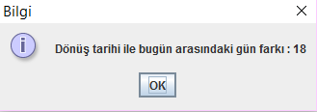
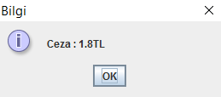
Programın Çalışma Şekli
Personel kitap iade işlemini gerçekleştirmek isterse üyenin ve kitabın gerekli bilgilerini girerek işlemi tamamlayabilir.
Sistem kitap alış tarihi ile kitap dönüş tarihini karşılaştırır ve üyenin kitabı getirmesi gereken sürenin aşıldığını hesapladığında geciken hergün için ceza miktarını gün sayısı ile çarpar ve kullanıcının veritabanına ekler.(ceza sisteminin çalışırlığını görmek amacıyla teslim tarihi varsayılan olarak ileri bir tarih olarak ayarlanmıştır.)

Slide 11
Sınıf Mimarisi
PERSONEL
- Tc NO +Adi sicil NO +soyAdi Sifre +unvan
+set get metodları() +personelKayit() +personelGiris() +ad_getir()

Slide 12
Sınıf Mimarisi
KİSİ
-tcNO +adi +kitapDonusDate -mail +soyAd +fark +kitapAlisDate +ceza
+set get metodları() +kisiAra() +kisiSil() +kisiKayit() +kitapOdunc() +kitapIade()

Slide 13
Sınıf Mimarisi
KİTAP
+kitap_adi +ISBN_no +kitap_yazari +barkod +kitap_yayinevi +kopya_sayisi +yayinyili
+kitapAra() +kitapKayit() +kitapSil()

Slide 14
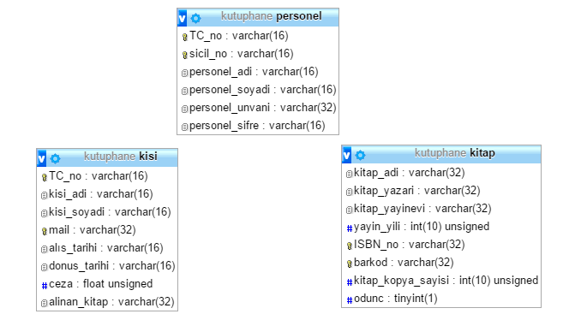
Veritabanı Mimarisi

Slide 15
Kaynakça
https://stackoverflow.com
https://docs.oracle.com/javase/tutorial
http://www.tutorialspoint.com/java8
Java-8 KODLAB Yayınları
Kendinize Güvenerek Java SEÇKİN Yayınları

